Slide 1
사물 인터넷 조사하기
-feat.전자 가격표-

Slide 2
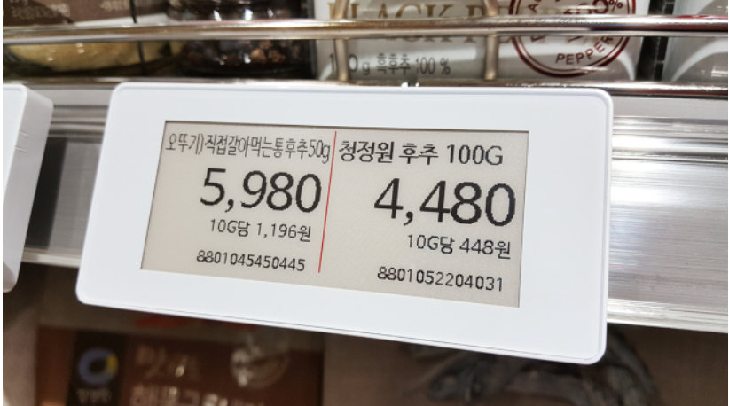
전자 가격표란?
종이로 만든 가격표가 아닌 전자표에 있는 가격표
사진 출처:해럴드 뉴스

Slide 3
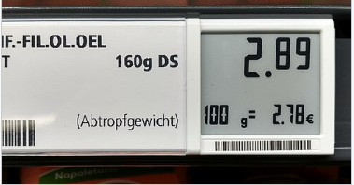
전자 가격표의 역사
불과 30년 전인 1990년대에는 가격표의 가격이 바뀌니 일일이
인쇄하여 직원이 직접 붙여야 해서 매우 힘들었다.
하지만 1990에 스웨덴의 프라이스 라는 기업이 전자 가격표를
발명하며 2010도에는 이마트, 홈플러스 등의 한국 기업들 에도 수출되며 현재까지 유용하게 쓰이고 있다.
사진 출처:위키 백과

Slide 4
전자 가격표의 쓰임
전자 가격표의 쓰임은 세 분류로 나뉜다
첫 번째:인건비와 인쇄비와 시간을 아껴 돈과 시간을 절약한다.
두 번째:직원도 사람이니 실수 할 수 있다. 그러나 전자 가격표를 쓰면 가격차 없이 더 똑똑한 마트를 만들 수 있다.
세 번째:마트이 행사 등도 실수 없이 잘 마칠 수 있다.

Slide 5
전자 가격표의 미래
전자 가격표는 앞으로는 인공지능과의 결합으로 아예 사람이
필요 없을지도 모른다.
혹은 전자 가격표와 동시에 화면에 이 제품 광고와 장점 분석
등을 해주는 가격표를 기대 할 수 있을 것 같다.

